Slide 1
UNIX應用與實務
資訊工程學系 張哲誠

Slide 2
檔案權限
Linux最優秀的地方之一就在於它的多人多工環境
所以檔案的管理就變的很重要
檔案存取的身份分為：owner/group/others，且各有：read/write/execute

Slide 3
檔案權限
owner/group/others
檔案擁有者
群組內人員
其它（群組外人員）

Slide 4
檔案權限
read/write/execute
可讀
可寫
可執行

Slide 5
檔案權限
owner
read
group
write
others
execute

Slide 6
檔案權限
owner
read
group
write
others
execute

Slide 7
檔案權限
root/owner/group/others
系統管理者（系統中的天神）
檔案擁有者
群組內人員
其它（群組外人員）

Slide 8
檔案權限
切換使用者至root，並查看檔案
su -
ls -al
要切換回原先帳號，則只要使用exit就可以了

Slide 9
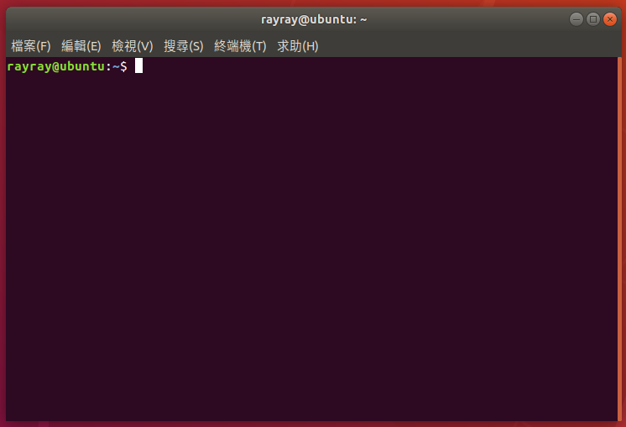
檔案權限

Slide 10
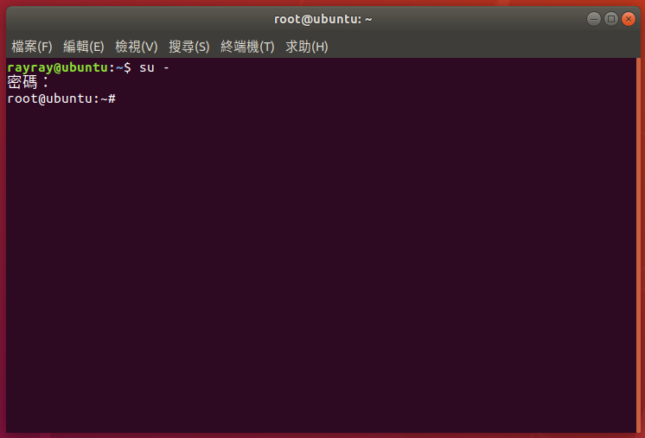
檔案權限

Slide 11
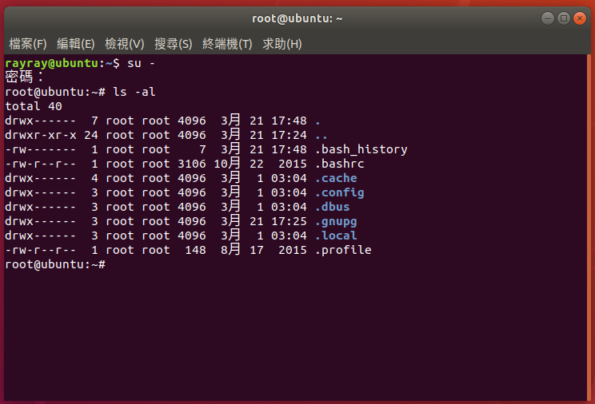
檔案權限

Slide 12
檔案權限
第一次使用root時，會需要設定密碼，不然會無法使用：
sudo passwd root
課程時，建議設定跟原先的密碼一樣就好：fengchia，才不會忘記或搞混

Slide 13
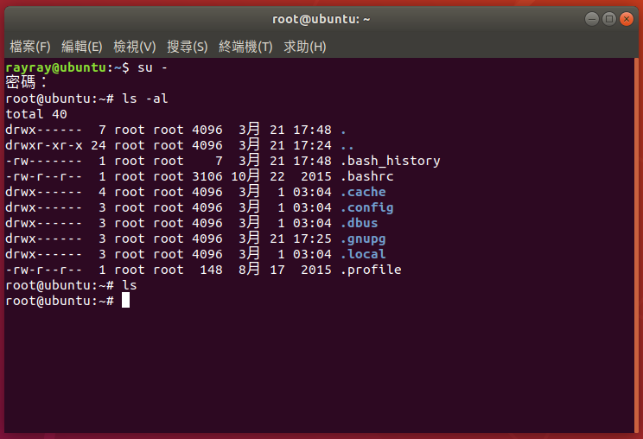

Slide 14
權限 | 關連 | 擁有者 | 群組 | 檔案大小 | 修改日期 | 檔名

Slide 15
權限 | 關連 | 擁有者 | 群組 | 檔案大小 | 修改日期 | 檔名
 | r | w | x | r | w | x | r | w | x
d：目錄 | -：檔案 | l：連結檔 | b：儲存設備 | c：序列埠設備

Slide 16
權限 | 關連 | 擁有者 | 群組 | 檔案大小 | 修改日期 | 檔名
 | r | w | x | r | w | x | r | w | x
owner
group
others

Slide 17
權限 | 關連 | 擁有者 | 群組 | 檔案大小 | 修改日期 | 檔名
.：隱藏檔

Slide 19
檔案權限
改變擁有者
chown [-R] new_owner file_name
改變群組
chgrp [-R] new_group file_name
改變權限
chmod [-R] abc file_name

Slide 20
檔案權限
改變權限
chmod [-R] abc file_name
 | r | w | x | r | w | x | r | w | x
a
b
c
2²
2¹
2⁰
4
2
1

Slide 21
檔案權限
???
644
???
555
改變權限
chmod [-R] abc file_name
 | r | w | x | r | w | x | r | w | x
a
b
c
2²
2¹
2⁰
4
2
1

Slide 23
Lab
在root底下開一個txt檔，將owner改為Student，並且把權限改成owner可讀可寫可執行、group可讀可執行、others僅可讀

